Slide 1











996 养狗生存指南
8 种热门小型犬 × 10 项关键指标，快速匹配公寓与碎片化生活

Slide 2
先判断能不能养，再决定养哪只
01
02
03
可行性评估
犬种对决
快速筛选
独处时间、陪伴投入
短鼻萌犬、迷你警报器
8 犬种横向评分
预算与医疗保障
白色陪伴犬、聪明训练组
与典型场景推荐
04
落地准备
真实账单、装备清单
996 时间表与最终决策

Slide 3
先过这 6 关，才有资格选狗
996 养犬可行性评分卡
六项全部确认后，再进入犬种筛选
01
连续独处时间
02
每日时间投入
03
午间照护能力
<6 小时
6–8 小时
8–10 小时
>10 小时
60–90 分钟
30–90 分钟
每个工作日 1 次
相对理想
需训练
必须照护
无照护不养
每日互动底线
候选犬种运动需求
20–40 分钟 / 次
成年犬也不宜长期规律独处 10–12 小时
散步之外，还包含喂食、梳理、训练与益智
排泄＋饮水检查＋短时活动＋真人互动
体型小 ≠ 更能忍受孤独
每晚无法稳定投入 60 分钟 → 建议缓养
摄像头、喂食器不能替代真人照护
04
预算与医疗保障
05
特殊犬只风险
06
统一评分口径
¥5,000–20,000
幼犬
老年犬
分离焦虑犬
越高越好 ↑
越低越好 ↓
医疗应急金，或配置合适的宠物保险
高频排泄喂食
服药健康观察
吠叫破坏压力
独处适应・易训度
吠叫・掉毛・美容・健康
别漏算：美容、牙科、训练、遛狗、日托
品种只是倾向，还要看年龄、健康与社会化
独处适应度为 1–5 分相对比较，不对应小时数
“吃得少”不代表长期总成本低
以上三类都不适合长时间独处
所有推荐均以“每日有午间照护”为前提
先解决独处、时间、照护、预算与特殊风险，再谈“养哪只”。
若每天离家 10–12 小时且无午间照护，8 个候选犬种都不直接推荐——暂缓养犬更负责。

Slide 4
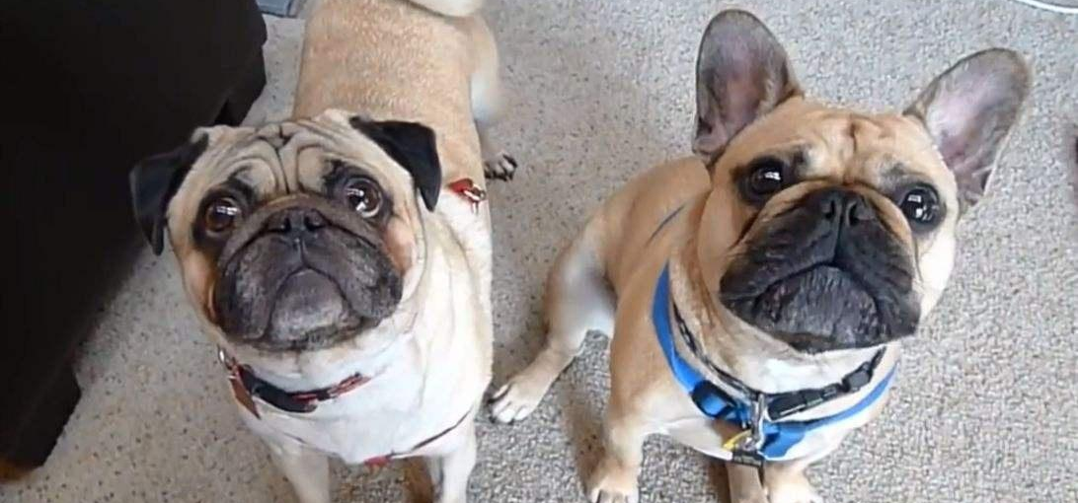
短鼻萌犬：省运动，不省医疗
短鼻犬组合
共同画像
公寓友好、运动需求较低，但怕热与医疗风险是核心代价
每日运动
吠叫倾向
健康风险
30–45 分钟
均为 2 / 5
均为 5 / 5
法
法国斗牛犬
公寓适应较好
巴
巴哥犬
亲人但更黏人
成年体重
预期寿命
基础月费
成年体重
预期寿命
基础月费
8–14 kg
10–12 年
¥700–1,400
6–8 kg
12–15 年
¥600–1,200
独处
3 / 5
掉毛
3 / 5
吠叫
2 / 5
易训
3 / 5
风险
5 / 5
独处
2 / 5
掉毛
4 / 5
吠叫
2 / 5
易训
3 / 5
风险
5 / 5
重点防范：呼吸道、皮肤与脊椎疾病
重点防范：眼部、呼吸道疾病与肥胖
适合谁
!
最大坑点
有空调、可短时多次活动、能承担较高医疗预算
怕热、不耐剧烈运动；“看起来懒”不等于能整天独处

Slide 5
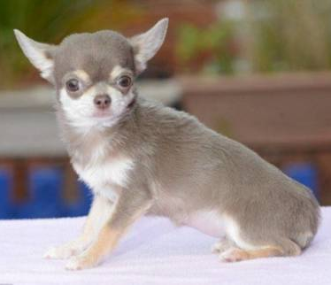
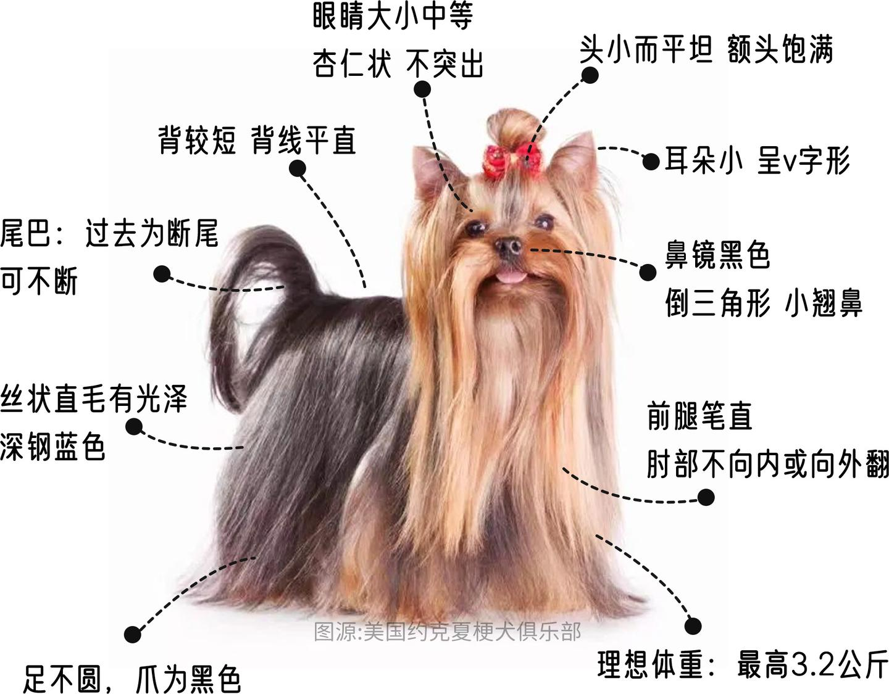
迷你警报器：占地小，存在感大
吉娃娃
约克夏
吠叫 5/5
掉毛 1/5
超迷你体型 · 灵活碎片化运动
低掉毛优势 · 高美容投入
成年体重
每日运动
成年体重
每日运动
1.5–3 kg
30–45 分钟
2–3.5 kg
40–60 分钟
独处适应
3/5
掉毛
2–3/5
独处适应
3/5
吠叫
4/5
易训度
3/5
健康风险
3/5
易训度
3/5
美容需求
4/5
寿命 14–16 年
月费 ¥350–700
寿命 11–15 年
月费 ¥500–1,000
重点注意
牙病、髌骨、怕冷与脆弱骨骼
需强化安静训练
重点注意
长毛护理、牙科与脆弱骨骼
每 4–8 周美容
适合谁
最大坑点
小户型、愿意长期脱敏与安静训练的人
!
吃得少 ≠ 总成本低，更不等于安静省心
对掉毛敏感 → 优先考察约克夏
有儿童、大型犬或粗放互动者需谨慎

Slide 6


白色陪伴犬：低掉毛，高维护
马尔济斯
比熊犬
2–4 kg
寿命 12–15 年
5–8 kg
寿命 14–15 年
每日运动
30–60 分钟
每日运动
45–60 分钟
基础月费
¥500–1,000
基础月费
¥600–1,200
轻巧 · 温柔 · 低掉毛
活泼 · 亲人 · 低掉毛
独处适应
掉毛程度
吠叫倾向
易训度
独处适应
掉毛程度
吠叫倾向
易训度
2/5
1/5
3/5
4/5
2/5
1/5
3/5
4/5
护理账单｜美容需求 5/5
护理账单｜美容需求 5/5
长毛、泪痕与口腔护理需要持续投入
建议每日梳毛，每 4–6 周专业美容
陪伴需求较强，午间真人照护不能省
长期独处易焦虑、吠叫或出现破坏行为
共同适配前提
低掉毛 ≠ 低维护
996 结论
午间照护 + 稳定陪伴
两者美容均为 5/5；散步不能完全替代互动，连续离家 10–12 小时必须安排真人照护。
有条件适合

Slide 7
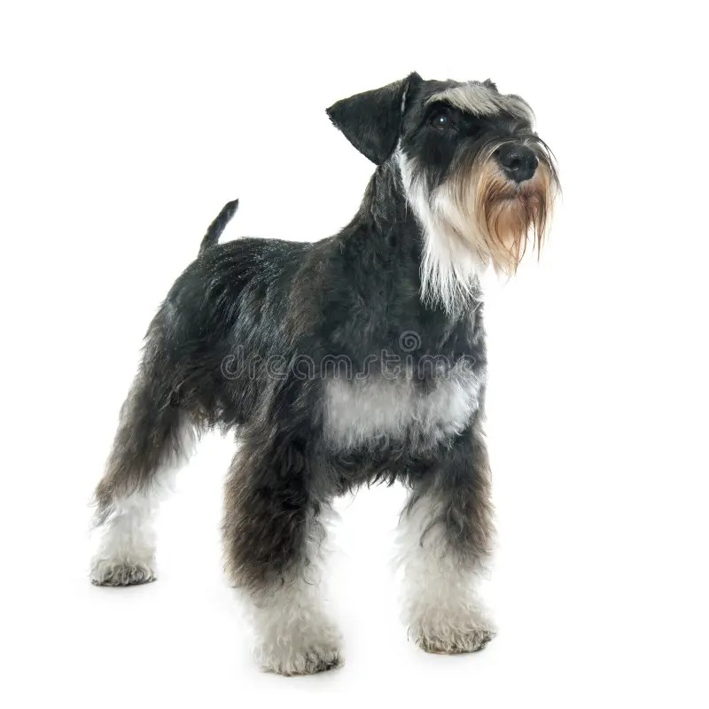
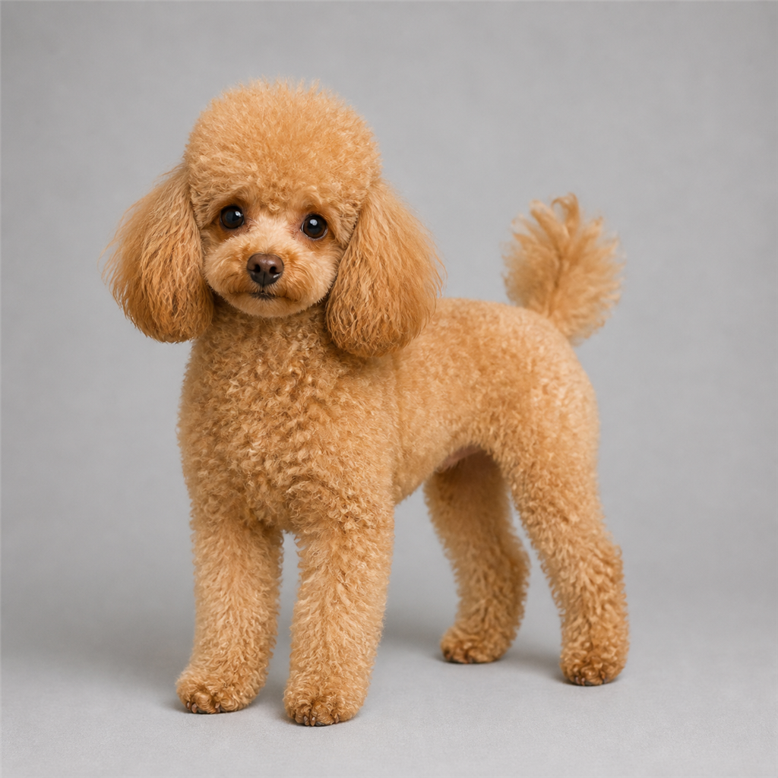
聪明训练组：好教，但不会自动乖
A
迷你雪纳瑞
结实 · 警觉
B
玩具贵宾犬
聪明 · 灵活
每日运动
月均基础
每日运动
月均基础
60–90
分钟
¥600–1,100
45–75
分钟
¥600–1,200
独处适应
3/5
易训度
4/5
独处适应
3/5
易训度
5/5
5–9 kg｜12–15 年
掉毛程度
1/5
吠叫倾向
4/5
2–4 kg｜12–15 年
掉毛程度
1/5
美容需求
5/5
优势
低掉毛、体格较结实、训练反馈快
优势
易训度 5/5，适合定点与互动游戏
注意
警觉吠叫偏高，需要持续安静训练
注意
运动、脑力刺激和美容一样不能省
健康重点
名称说明
关注胰腺、泌尿系统与皮肤问题｜健康风险 3/5
“泰迪”是贵宾犬造型名称，并非独立犬种
适合谁
最大坑点
每天愿意安排 10–20 分钟嗅闻、益智或服从训练
高智商 ≠ 自动听话
无聊时会用吠叫、拆家和焦虑“找工作”

Slide 8
8 种小型犬，30 秒完成初筛
犬种
独处适应
吠叫
掉毛 ↓
美容 ↓
易训 ↑
健康风险 ↓
996 适配度
综合权重
越高越好 ↑
越低越好 ↓
先看能否稳定独处，再看“省不省事”
1
玩具贵宾犬
3/5
3/5
1/5
5/5
5/5
3/5
4.2
2
迷你雪纳瑞
3/5
4/5
1/5
4/5
4/5
3/5
3.8
独处与情绪稳定
25%
约克夏
3/5
4/5
1/5
4/5
3/5
—
3.4–3.6
运动及互动需求
20%
马尔济斯
2/5
3/5
1/5
5/5
4/5
—
3.4–3.6
吠叫与公寓友好度
15%
比熊犬
2/5
3/5
1/5
5/5
4/5
—
3.4–3.6
健康风险
15%
吉娃娃
3/5
5/5
2–3/5
—
3/5
3/5
3.4
美容与掉毛
10%
法国斗牛犬
3/5
2/5
3/5
—
3/5
5/5
3.2
易训度
10%
巴哥犬
2/5
2/5
4/5
—
3/5
5/5
3.1
体型与空间
5%
评分范围 1–5；“—”表示现有资料未提供明确评分，不自行补值。
快速结论
贵宾胜在好教；雪纳瑞胜在均衡
!
适配分成立的硬前提：每天安排午间遛狗或真人照护。
若连续离家 >10 小时且无照护，8 种犬均不直接推荐；品种得分也不代表具体犬只的实际表现。

Slide 9
按场景抄答案，没有万能冠军
SCENE 01
SCENE 02
SCENE 03
SCENE 04
¥
SCENE 05
怕吵公寓
对掉毛敏感
新手愿训练
运动能力有限
预算有限
有条件适合
优先考察
相对优先
条件推荐
谨慎选择
法斗 · 巴哥
贵宾 · 比熊 · 马尔济斯
玩具贵宾犬
法斗 · 巴哥
别只看体型与粮食
或吠叫少、情绪稳定的
约克夏 · 迷你雪纳瑞
易训度 5/5
30–45 分钟
短鼻犬 → 医疗成本高
成年个体
4–8 周
适合定点、服从与互动游戏
每日短时、多次活动
长毛犬 → 持续美容贵
谨慎
吉娃娃 / 约克夏 / 雪纳瑞
一次专业美容
午间遛狗
筛选重点
每日脑力训练
必要条件
必要投入
10–20 分钟
空调 · 控重 · 避免高温剧烈运动
30–100 元/次
实测吠叫与独处表现
日常梳毛、泪痕与口腔护理
安静 ≠ 耐独处
低掉毛 ≠ 低维护
聪明 ≠ 自动听话
健康风险 5/5
月支出或增加 600–2,600 元
吃得少 ≠ 养得便宜
无推荐场景
离家 >10 小时
＋
无午间真人照护
＋
晚间投入 <60 分钟
建议暂缓养犬
8 个犬种都不硬选
可先参与周末陪伴、寄养或志愿活动；所有适配结论均以“每天有午间照护”为前提。

Slide 10
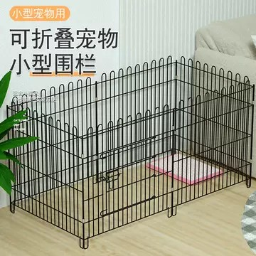
先解决 12 小时，再迎接那只狗
先算清账：买狗可能只是最小一笔
工作日时间表：把陪伴拆进早、中、晚
每日总投入 ≥ 60–90 分钟
装备按优先级买
996 真实月度支出
07:30
13:00
21:30
23:30
安全：围栏 / 航空箱
基础饲养
¥350–1,400/月
外出：胸背、牵引、身份牌
专业美容
¥150–500/次
饮食：犬粮、食盆、水盆
午间照护
¥30–100/次
早晨 30–45 分钟
午间 20–40 分钟
晚间 30–60 分钟
睡前 5–10 分钟
护理：尿垫、牙刷、指甲剪
散步 · 排泄 · 喂食
真人遛狗 / 上门照护
运动 · 训练 · 互动
排泄 · 饮水 · 状态检查
独处：摄像头、漏食玩具、饮水器
午间服务新增
首月装备 ¥1,000–3,000
¥600–2,600 / 月
摄像头与自动喂食器只能辅助，不能替代排泄、遛狗和真人陪伴
最终决策顺序
任何一步无法稳定做到，都应先暂停购买或领养
01
02
03
04
05
照护
时间
预算
筛选
相处
有午间照护
投入 60–90 分钟
固定费 + 医疗金
按真实需求选犬种
评估具体犬只
年龄 · 健康 · 性格
最终原则
最适合 996 的，不是最省事的小狗，而是你真正能为它留出时间的那一只。

Slide 11
Thank
you!

